Slide 1
在线虚拟仿真实训平台与数控仿真软件
2022年4月28号
19:30开始
上海数林软件有限公司
上海宇龙软件工程有限公司

Slide 2
1.在线实训平台——游览器上的仿真
教师管理
学生练习
自动评分
结果查看
成绩导出
2.机械加工仿真软件——客户端安装的仿真
系统多，种类多
多工序交替
翻面加工
3.在线课程——整合的课程资源

Slide 3
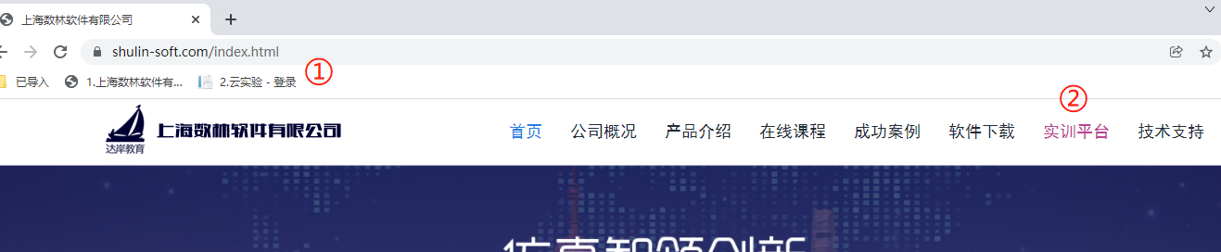
在线实训平台 →游览器仿真
进入方式
网址：www.shulin-soft.com

Slide 4
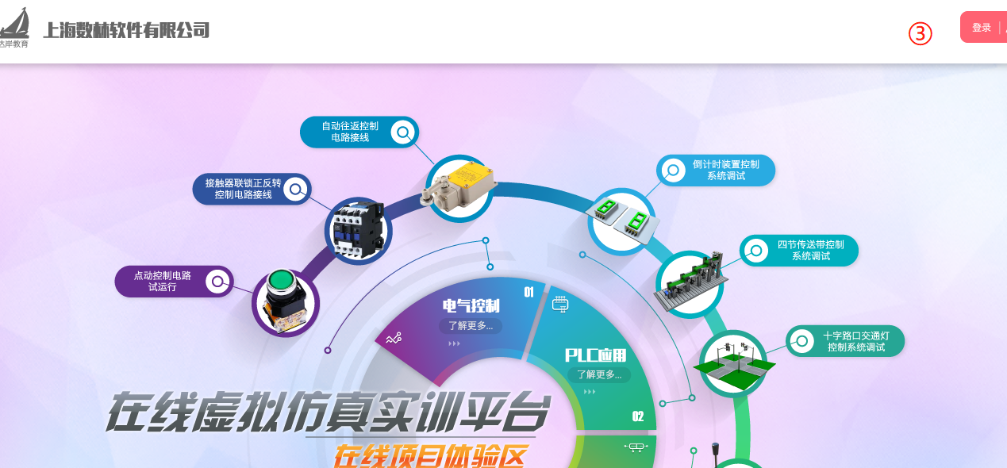
在线实训平台 →游览器仿真
进入方式
教师账号：5位
学生账号：8位
账号密码联系对应销售获得，免费无限量申请
账号适用于本公司官网上发布的所有课程、软件和平台。

Slide 5
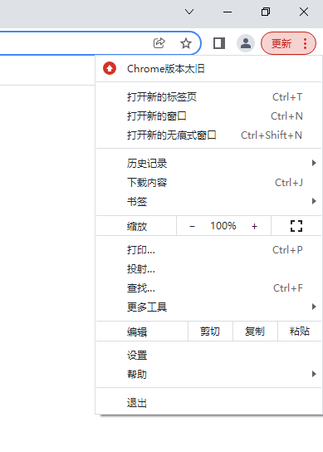
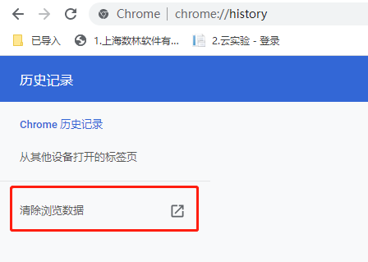
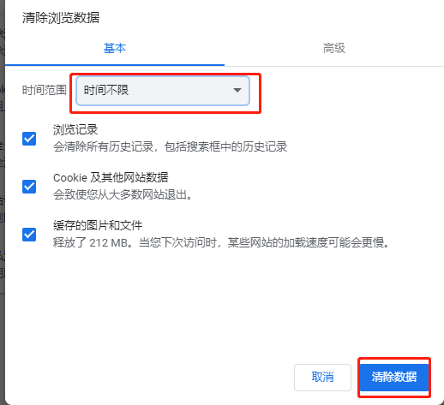
在线实训平台 →游览器仿真
注：对于使用过的用户，需清理游览器缓存

Slide 6
在线实训平台 →游览器仿真
教师身份
1.添加课程——一个教师多门课
2.布置任务——一门课多个任务
3.添加学生——一个教师有多个班
4.添加教师——一个班有多个老师
5.成绩查询

Slide 7
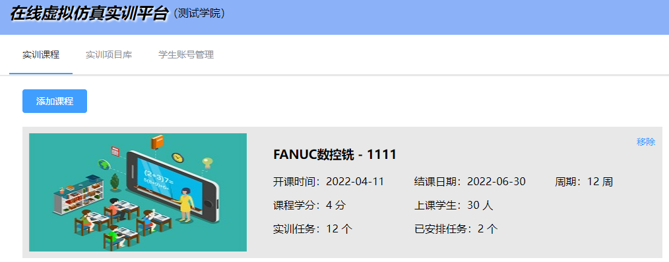
在线实训平台 →游览器仿真
教师身份
1.添加课程

Slide 8
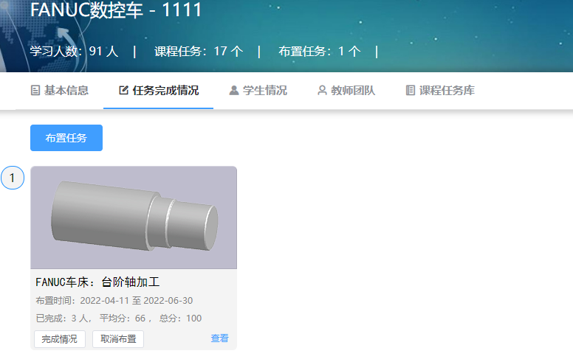
在线实训平台 →游览器仿真
教师身份
2.布置任务

Slide 9
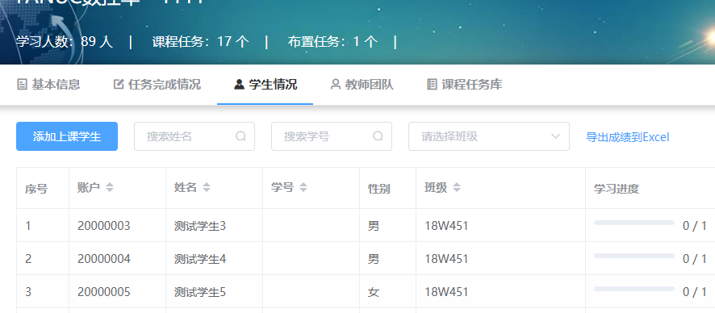
在线实训平台 →游览器仿真
教师身份
3.添加学生

Slide 10
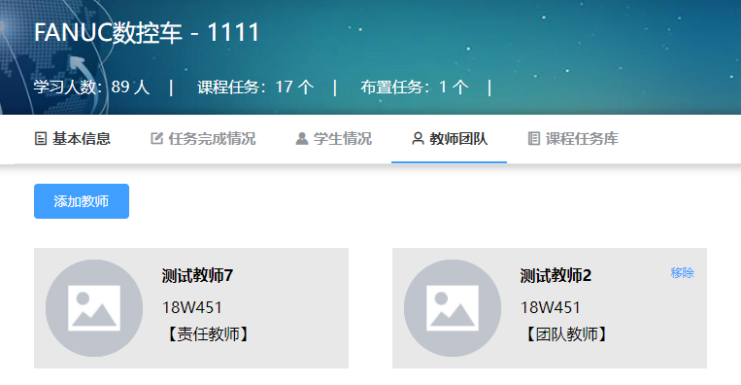
在线实训平台 →游览器仿真
教师身份
4.添加教师

Slide 11
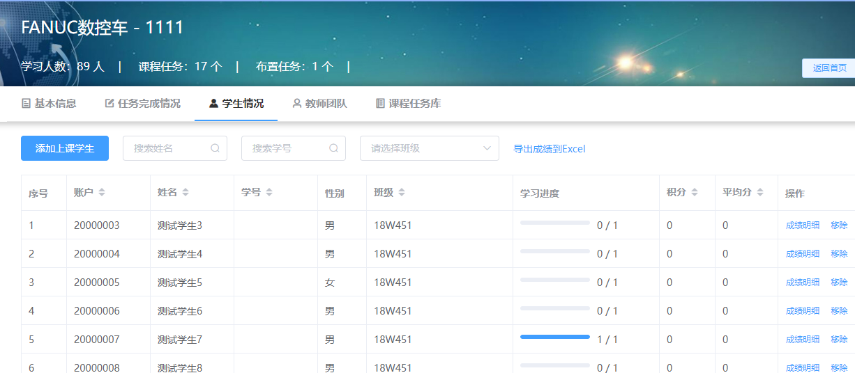
在线实训平台 →游览器仿真
教师身份
5.查看成绩

Slide 12
在线实训平台 →游览器仿真
学生身份
1.选择课程
2.选择任务
3.仿真操作
4.提交答案
5.成绩查询

Slide 13
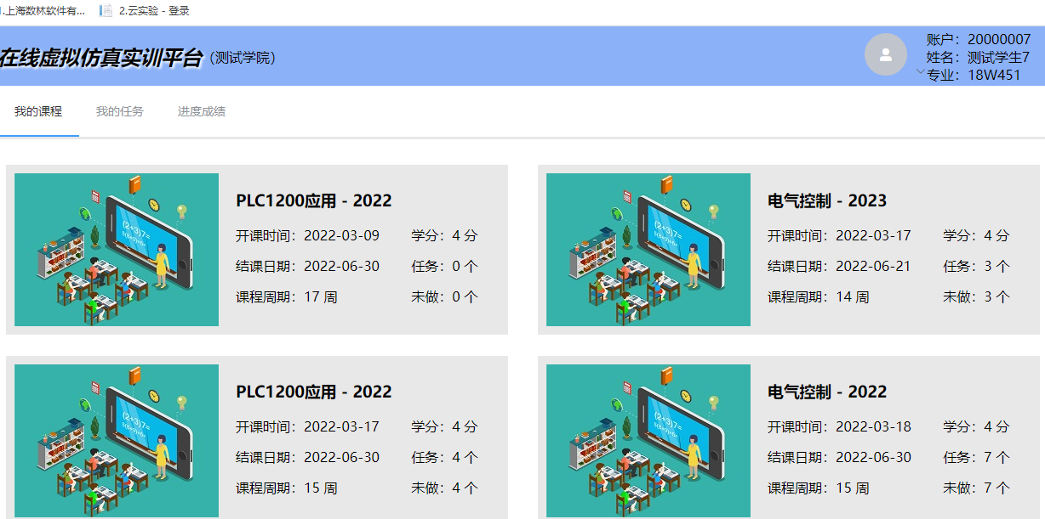
在线实训平台 →游览器仿真
学生身份
1.选择课程

Slide 14
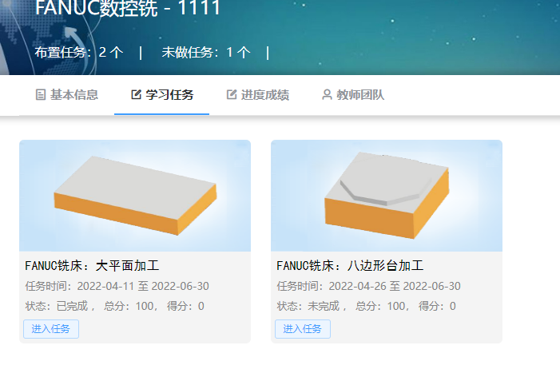
在线实训平台 →游览器仿真
学生身份
2.选择任务

Slide 15
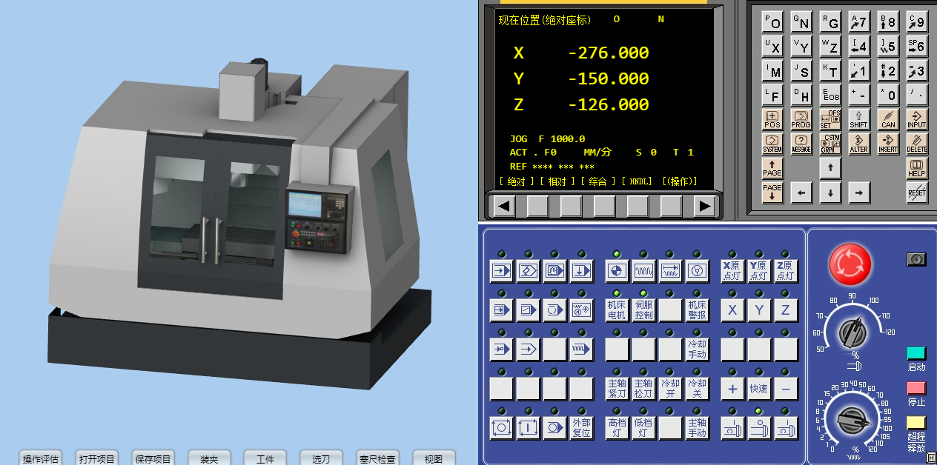
在线实训平台 →游览器仿真
学生身份
3.仿真操作

Slide 16
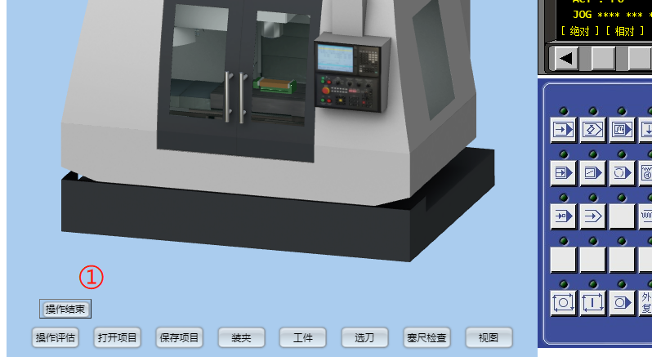
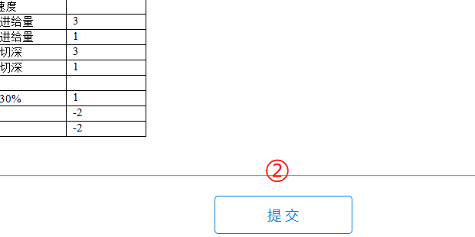
在线实训平台 →游览器仿真
学生身份
4.提交答案

Slide 17
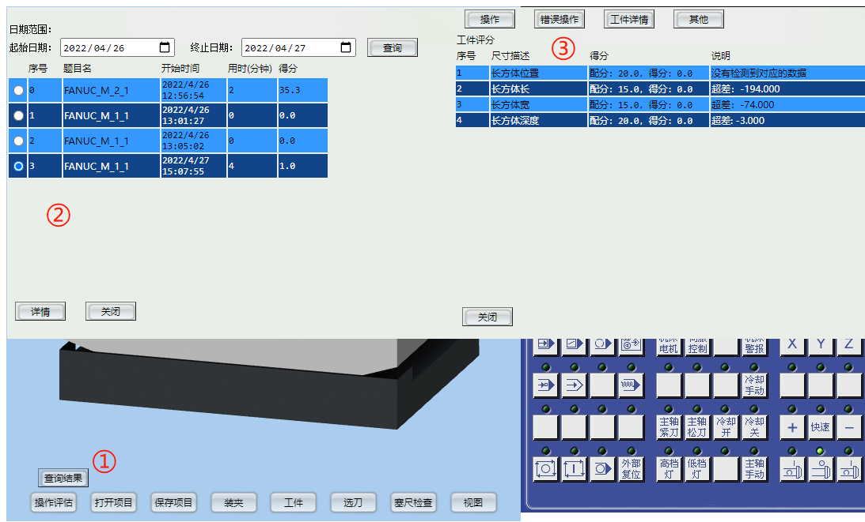
在线实训平台 →游览器仿真
学生身份
5.成绩查询

Slide 18
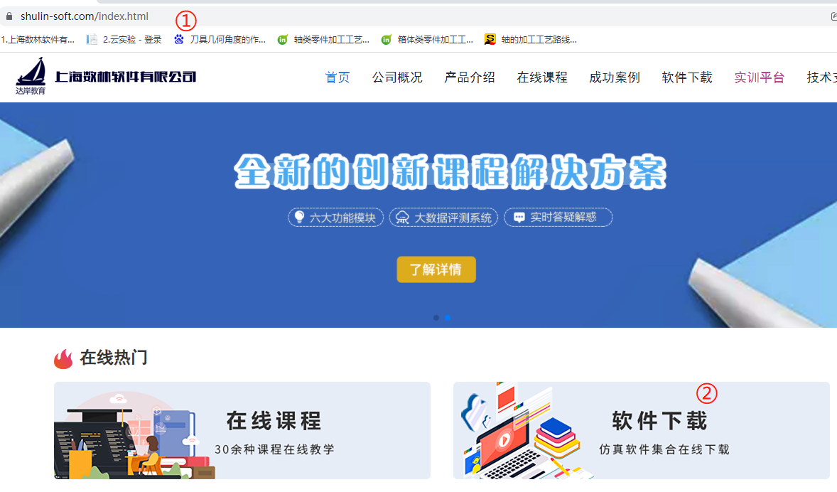
机械加工仿真 →客户端软件
获取方式

Slide 19
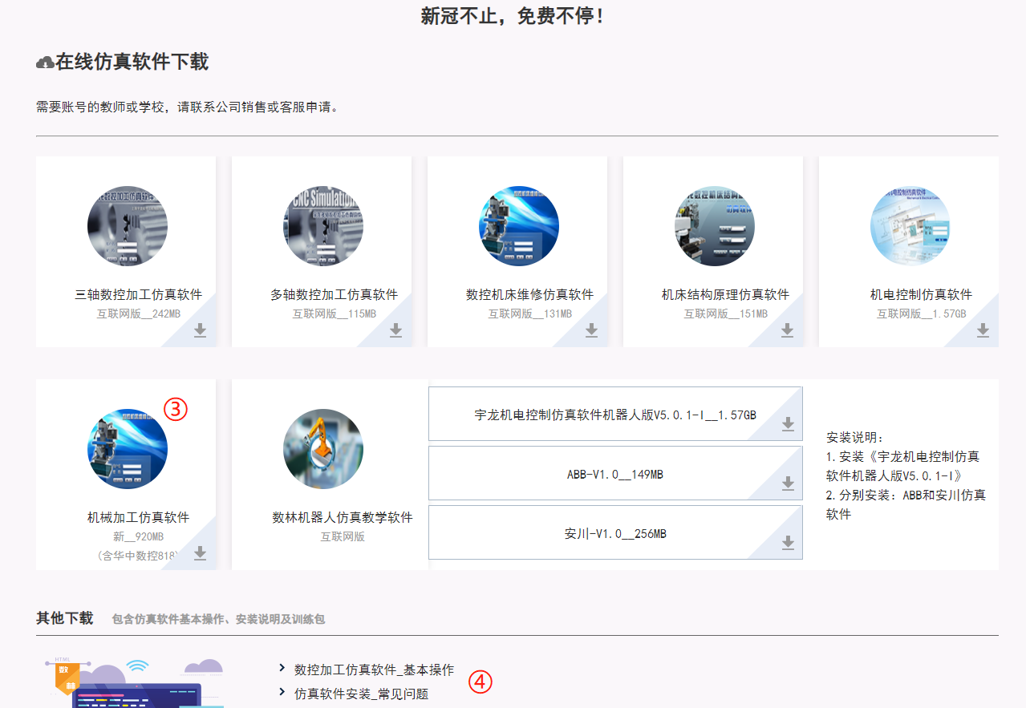
机械加工仿真 →客户端软件
获取方式

Slide 20
机械加工仿真 →客户端软件
- 数控加工：车、铣、四轴、五轴、车削中心
- 普通加工：车、铣、镗、磨、钻
- 电 加 工：电火花、线切割
- 测 量：三坐标测量仪

Slide 21
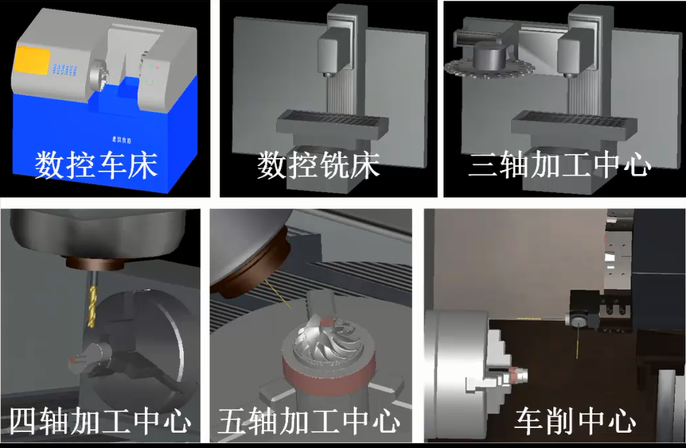

Slide 22
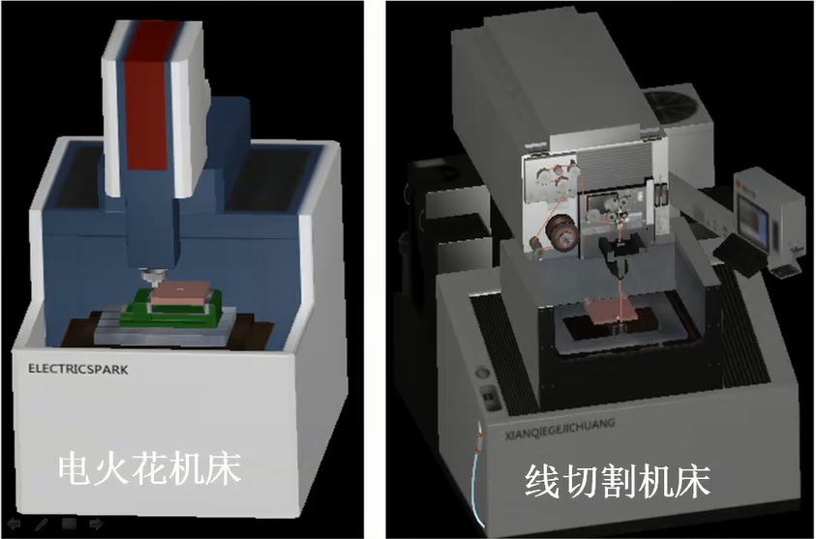

Slide 23
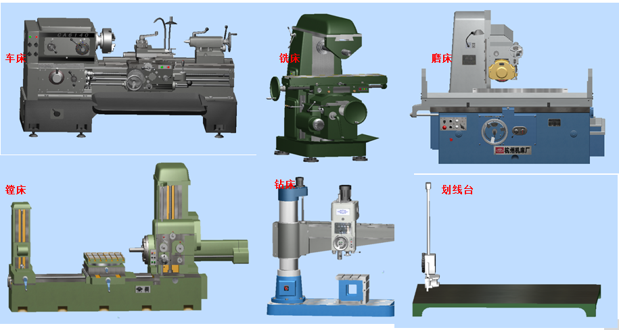

Slide 24
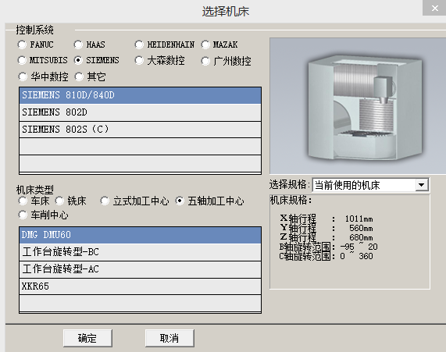

Slide 25
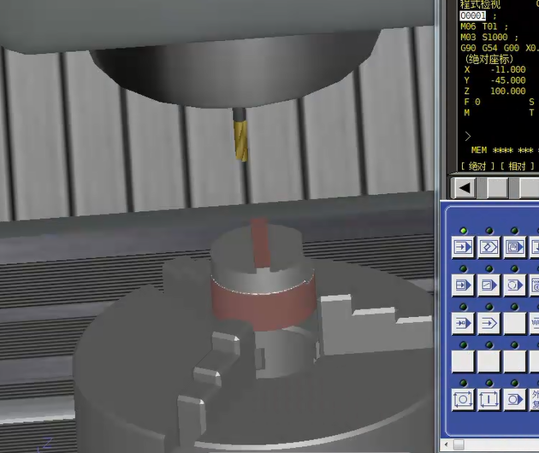
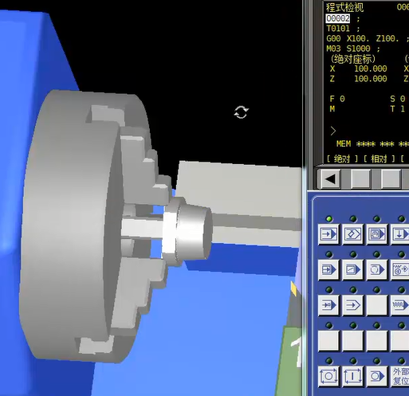
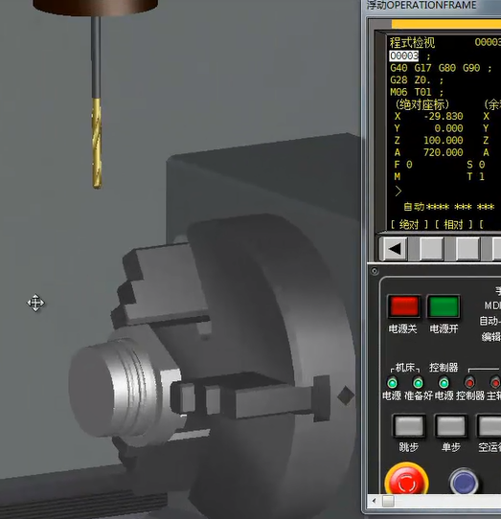
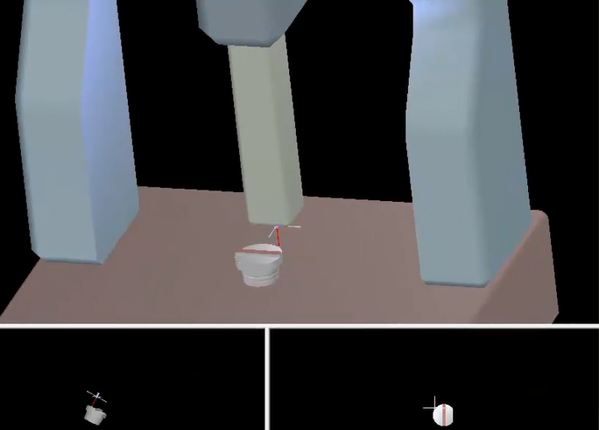

1
2
3
4

Slide 26
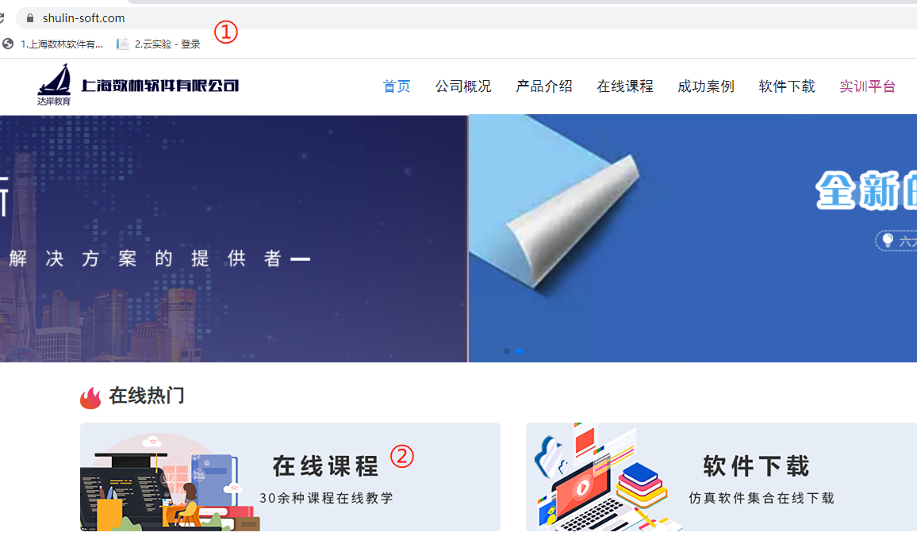
在线课程 →游览器资源
进入方式

Slide 27
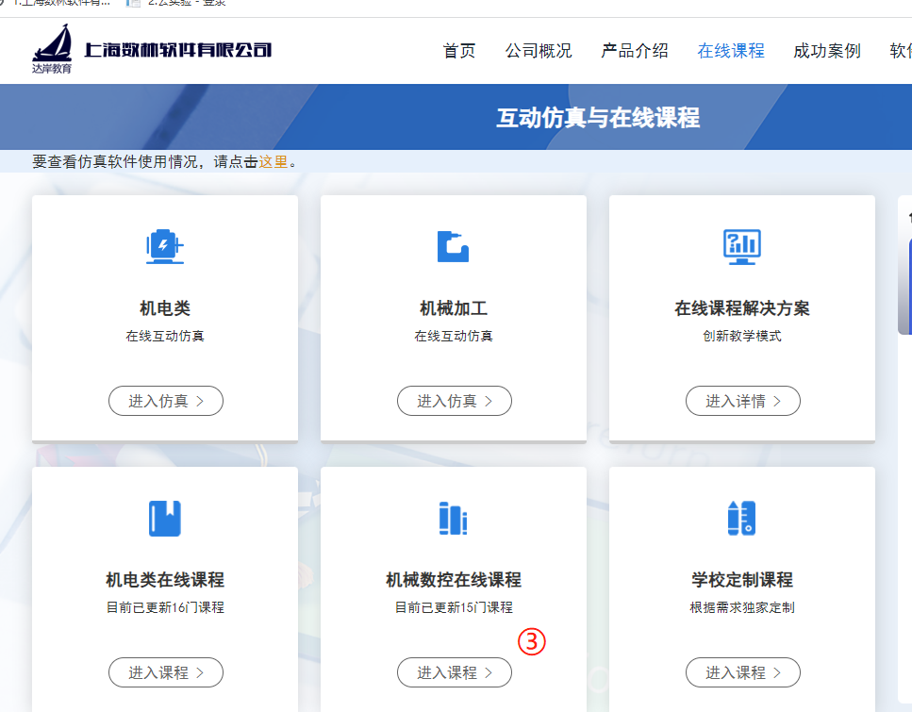
在线课程 →游览器资源
进入方式

Slide 28
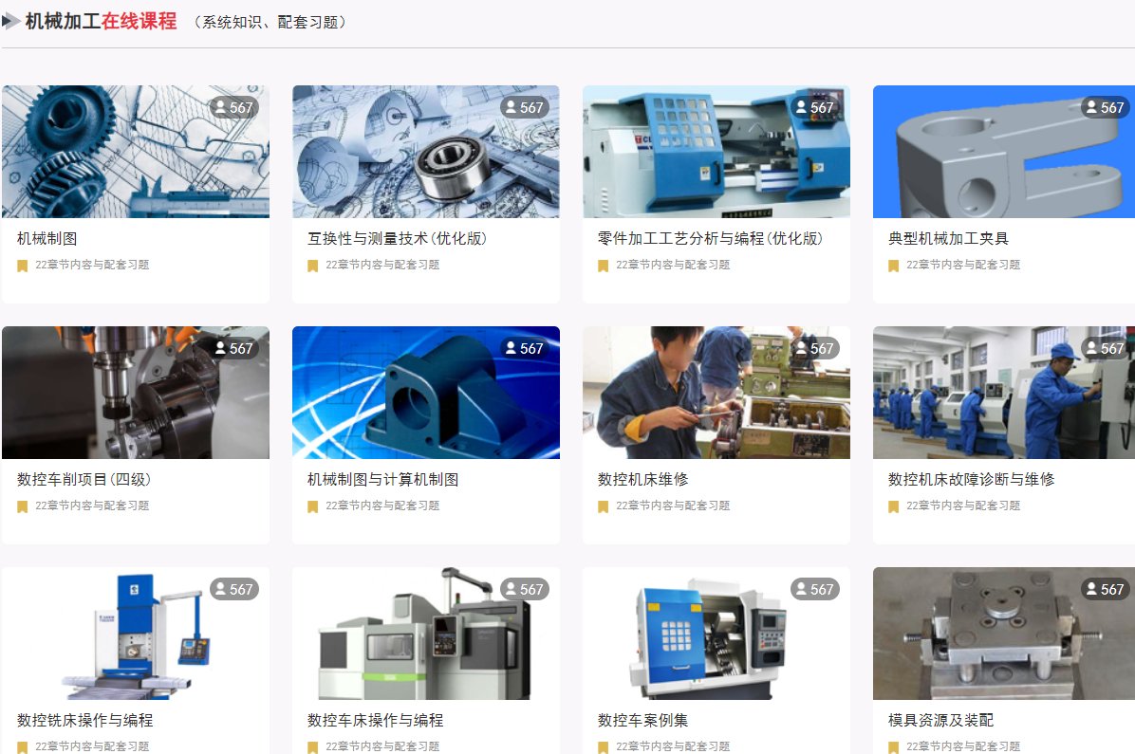
在线课程 →游览器资源
进入方式

Slide 29

期待您宝贵的建议！
上海数林软件有限公司
上海宇龙软件工程有限公司

